Slide 1
TRÒ CHƠI
TÔI CÓ THỂ

Slide 2
Luật chơi
HS chơi theo nhóm, mỗi nhóm đứng thành một vòng tròn, mỗi vòng khoảng 8 – 10 em. Mỗi vòng dùng một quả bóng nhỏ. HS cùng nhau hát các bài hát và chuyền bóng cho bạn, bạn nào nhận được bóng thì sẽ nói: “Tôi có thể đá cầu/vẽ/hát” (gắn với một sở thích hoặc khả năng của em đó). Sau đó, bóng lại được tiếp tục chuyền cho các bạn khác trong vòng tròn và nhóm tiếp tục hát và chơi đến khi kết thúc bài hát.

Slide 3
Hoạt động 5: Gây quỹ thực hiện hoạt động từ thiện, nhân đạo.
Xác định mục tiêu gây quỹ.
Đề xuất cách gây quỹ thực hiện hoạt động tình nguyện, nhân đạo.
Xây dựng kế hoạch gây quỹ.

Slide 4
Xác định mục tiêu gây quỹ.
Mục tiêu gây quỹ: ủng hộ đồng bào lũ lụt miền Trung.
Chúng ta gây quỹ để làm gì?

Slide 5
Đề xuất cách gây quỹ thực hiện hoạt động tình nguyện, nhân đạo.
Thu gom và bán giấy, báo cũ.
Xin tài trợ.
Tiết kiệm
Cách gây quỹ:
Thu gom và bán giấy, báo, đồ chơi cũ.
Làm đồ thủ công và nhờ bố mẹ, anh chị bán hộ.
Tiết kiệm tiền tiêu vặt, tiền ăn sáng,...
Xin tài trợ từ bố mẹ, người thân, ban phụ huynh hoặc một số mạnh thường quân mà em biết.
Chúng ta có thể làm những cách nào để gây quỹ hoạt động từ thiện?

Slide 6
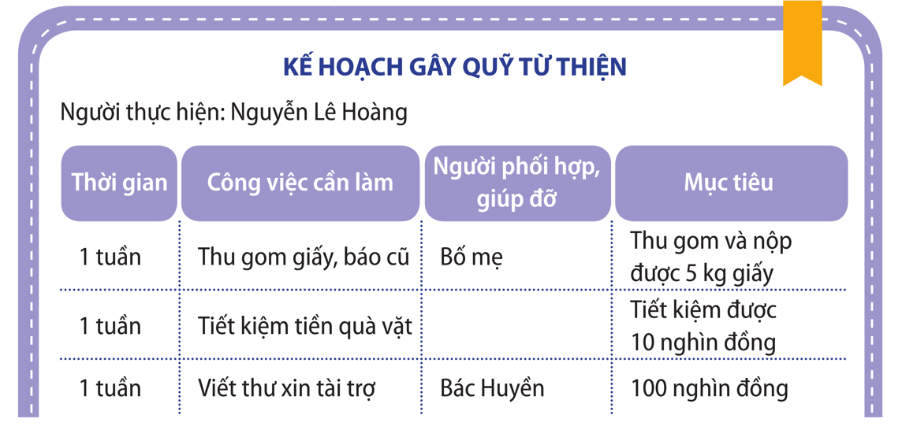
Xây dựng kế hoạch gây quỹ.
Em có thể tham khảo gợi ý sau:

Slide 7
Ý nghĩa của hoạt động tình nguyện, nhân đạo:
Lan toả yêu thương.
Chia sẻ với những người có hoàn cảnh khó khăn.
Tiếp thêm sức mạnh, nâng đỡ họ về mặt tinh thần, tạo cho họ niềm tin về một tương lai tươi sáng để tiếp tục vượt qua khó khăn.
Góp phần xây dựng một đất nước giàu đẹp, một xã hội văn mình, đời sống con người được ấm no, hạnh phúc.

Slide 8
THANKS

